Slide 1
Vera Cruz Filminin Etkileri
Dilek Özel , 2024

Slide 2
Meksika İmajı Üzerine Tartışmalar
Bazı görüşlere göre filmde basmakalıp ve klişe bir Meksika imajı vardır. İmparator ve çevresi Fransız kuklası , barbar ve lüks düşkünü; Juaristalar ise idealist ama çocuksu ve aptal olarak gösterilmiştir.
Meksikalı yetkililerin bundan sonra çekilen ‘The Magnificent Seven’ (Yedi Silahşörler) filmine ancak Meksikalı gözlemciler eşliğinde izin verdiği söylenmektedir.

Slide 3
Meksika İmajı Üzerine Tartışmalar
Stephanie Fuller ise , ‘Vera Cruz and the Politics of Mexico in American Cinema’ yazısında , filmin başarısının tamamen Meksika’da çekilmiş ve oranın mitolojik ve tarihi yapısını güzel bir şekilde yansıtmış olmasından kaynaklandığını iddia etmektedir.
Anti-komünist filmlerin desteklendiği Hollywood’a karşı, Anti-kapitalist bir yaklaşımla çıkarcı Amerikalılar ve idealist Meksikalıların çatışmasının anlatıldığını belirtmektedir.

Slide 4
«Savaşlar Çocuklar Öldürülerek Kazanılmaz»
Her ne kadar Trane karakteri isyancıların cesaretini övse de General Ramirez’in ‘savaşlar çocuklar öldürülerek kazanılmaz’ cümlesinin üstünde çok durulmamıştır. Filmin çekildiği yıllarda, Malezya , Filistin, Endonezya , Kore ve Orta Afrika’da çocukların acımazsızca katledildiği pek çok savaş sürmekteydi. Filmin bu açıdan da Amerikan Dış Politikasını eleştirdiği öne sürülmektedir.

Slide 5
Kadın İmajı Üzerine Tartışmalar
Kontes Marie Duverre , çekici ve manipülatif bir karakter olarak gösterilerek Hollywood’un klasik ‘Femme Fatale’ kadın kavramını güçlendirdiği için eleştirilmiştir.
Kadınların güzellik ve zerafet ile toplumda yer bulabildiklerini ama yine de erkeklere bağımlı olduklarını göstermektedir.

Slide 6
Kadın İmajı Üzerine Tartışmalar
Nina , yerlileri temsil eden bir karakterdir. Hırsız olmasına rağmen, Trane ile ilişkisi ve isyankarları destekliyor olması ile daha saf ve dürüst idealleri olan bir kadın olarak yansıtılmaktadır.
Kurtarılmak için erkeklere muhtaç biri ama yine de zekası ve gücünü kullanarak eylemleriyle dönüşüm yaratan biri olarak gösterilerek feminist okumalar için de bir alan yaratmıştır.

Slide 7
Sinema Tarihindeki Önemi
İçerdiği mizah ve alaycı tonu ile ilk Sıpagetti Western’lerden biri kabul edilir.
Ben Trane karakteri Western filmlerindeki ilk gri karakterlerden biri olarak görülmektedir.
Şiddet sahneleri öncüllerinden çok daha yakından ve vurucu şekilde çekilmiştir.
Tecavüz girişimi sahnesi de hem cesur bulunmuş , hem de bir çeşit dans gibi gösterilerek estetize edildiği için eleştirilmiştir.
Özellikle 1980’li yıllarda çekilen erkeklerin dostluğuna dayanan ‘buddy’ filmlerine de esin verdiği düşünülmektedir.
1963 yılında Robert Aldrich ‘There Really Was a Gold Mine’ adında bir devam filmi üzerine çalıştığını belirtmiştir ama bu film hiç çekilmedi.

Slide 8
François Truffaut’un Görüşleri
François Truffaut 1955 tarihli yazısında filmi ‘İlk İronik Western’ olarak tanımlamış ve özellikle filmin senaryosu üstünde durmuştur. Senaryoyu "İsviçre saatleri gibi özenle oluşturulmuş bir ağırlık ve denge mekanizması" olarak tanımladı. Truffaut'nun hayran kaldığı şey, senaryonun klasik mükemmelliğiydi: parçalarının bütünle uyumu, anlatı simetrileri ve her sahnenin mutlaka daha sonraki bir sahneye bağlanıyor olması. Öte yandan filmin üslubu konusunda , "Aldrich'in yönetimi biraz gösterişli ve efektlerle dolu. Bazıları mükemmel, diğerleri gereksiz, ama hepsi hikayeye hizmet ediyor." demiştir.

Slide 9
Etkilenen Yönetmenler ve Filmler
‘Sınırın Güneyi’ (South of the Border) filmleri olarak anılan Vera Cruz, The Magnificent Seven , The Professionals ve The Wild Bunch filmlerinin ilkidir.
Sergio Leone , Vera Cruz’dan en çok etkilenen yönetmenlerden biri olarak görülmektedir. Özellike A Fistfull of Dollars (Bir Avuç Dolar) ve Once Upon a Time in the West (Bir Zamanlar Batı’da) filmlerinde kahramanlar çok boyutlu, ahlaki açıdan belirsiz karakterler olarak vurgulanmışlardır.
Robert Rodriguez ve Quentin Tarantino da özellikle şiddet ve mizahın bir arada kullanılması yönüyle Vera Cruz’a benzetilmektedir. Bunun en belirgin olduğu film Django Unchained (2012) dir.
Pedro Almodovar’ın 2011 yılında çektiği İçinde Yaşadığım Deri (La piel que habito) filmindeki baş karakterin adının Vera Cruz olmasının da bu filme bir atıf olabileceği düşünülmektedir.

Slide 10
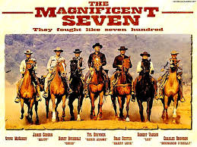
The Magnificent Seven (Yedi Silahşörler)
Akira Kurosawa’nın Yedi Samuray filminden uyarlanmıştır.
1960 yılında çekilen filmin yönetmeni John Sturges, başlıca oyuncuları Yul Brynner, Eli Wallach, Steve McQueen, Charles Bronson, Robert Vaughn, James Coburn, Horst Buchholz ve Brad Dexter’dır.
Filmde Meksika'daki bir köyün ahalisinin düzenli olarak ürünlerini yağmalayan haydutlardan korunmak için Amerikalı bir grup silahşörü kiralamaları ve onlarla birlikte haydutlara karşı verdikleri mücadele anlatılmaktadır.

Slide 11
The Magnificent Seven (Yedi Silahşörler)
Meksika’da geçiyor ve coğrafya Vera Cruz ile benzer şekilde egzotik bir arka plan sağlıyor.
Her iki filmde de ‘paralı askerlerin dönüşümü’ konusu işleniyor : Başlangıçta para için yola çıkan karakterler zamanla daha büyük bir davaya hizmet ediyorlar.
Aksiyon sahnelerinde, Vera Cruz’un cesur yaklaşımını devam ettirmiştir, benzer şekilde geniş çekimler ve gerçek mekanlar dikkat çeker.

Slide 12
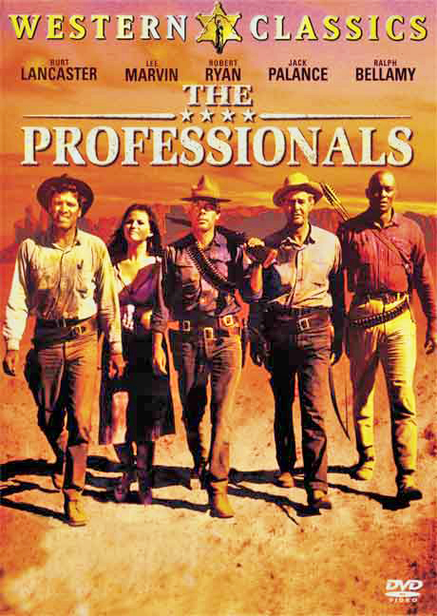
The Professionals (Profesyoneller)
1966 yılında Richard Brooks tarafından çekilmiş , başrollerini Burt Lancaster, Lee Marvin ve Robert Ryan oynamışlardır.
Kibirli bir Teksas milyonerinin kaçırılan karısını kurtarmak için dört paralı askeri tutması ile başlayan olaylar anlatılır.

Slide 13
The Professionals
1917 Devrimi sırasında Meksika’daki çalkantılı durumu anlatır.
Dört paralı asker , görevleri sırasında idealleri ve sadakatlerini sorgularlar.
Burt Lancaster , Profesyoneller’de de grubun lideri olan bir paralı askerdir ancak daha idealist bir karakteri canlandırmaktadır.
İki film de Western türünün karmaşık insan doğasını ve ahlaki belirsizliğini işleyen önemli örnekleridir. Western severler için, hem anlatım tarzları hem de temalarıyla birbirlerini tamamlayan yapımlardır

Slide 14
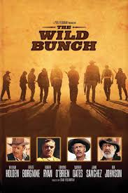
The Wild Bunch (Vahşi Belde)
Senaryosunu Roy N. Sickner ve Walon Green’in yazdığı , Sam Peckinpah’ın yönettiği 1969 yapımı filmdir.
Dönemin değişen ve modernleşen dünya yapısı içerisinde varlığını sürdürmeye çalışan yaşlı haydutlardan kurulu bir çetenin mücadelesini anlatan film, Teksas ve Meksika arasındaki sınır çizgisinde geçer. Bir çete lideri olan Pike Bishop emekli olmadan önce son bir büyük vurgun yapmanın peşindedir. Her biri farklı suçlarda aktif olan bir grup çete üyesini de bu göreve dahil eder ancak çete için işler beklendiği gibi gitmeyecek, soygun kanlı bir mücadeleye dönüşecektir.

Slide 15
TheWild Bunch
Meksika Devrimi sırasında geçer , karakterlerin yabancı bir toprakta çatışmalarını ve uyum sağlama çabalarını anlatır.
Hikaye Anti – hero kişiler etrafında şekillenir. Karakterler ahlaki olarak karanlık motivasyonlarla hareket ederler.
Vera Cruz’da Donnegan karakterini canlandıran Ernest Borgnine bu filmin başrollerinden Dutch’ı canlandırmaktadır.
The Wild Bunch grafik, kanlı ve yoğun şiddet sahneleriyle , Vera Cruz’un ötesine geçmiştir.

Slide 16
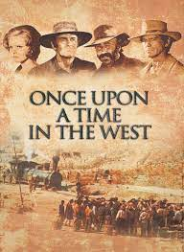
Once Upon a Time in The West (Bir Zamanlar Batıda)
Sergio Leone’nin senaryosunu Sergio Donati ve Dario Argento ile birlikte yazıp yönettiği 1968 yapımı film Western türünün en bilinen örneklerindendir.
Başrollerini Henry Fonda, Charles Bronson ve Claudia Cardinale’nin oynadığı film Jill'in yeni evlendiği varlıklı bir İrlandalı olan kocası Brett'in yanına gitmek üzere yola çıkmasıyla başlar. Fakat maalesef, Jill'i, çiftlikte Frank'in adamları tarafından öldürülen kocasının cenazesi beklemektedir. Bunun üzerine,ne olursa olsun çiftlikte kalmaya karar veren Jill, kendisini, onu yok etmeye çalışan Frank ve korumaya çalışan iki erkek arasında bulur.

Slide 17
Once Upon a Time in The West
Her iki film de ahlaki açıdan sorgulanabilir, gri karakterleri işler.
Sergio Leone’nin geniş, etkileyici mekan çekimleri konusunda Vera Cruz’dan esinlendiği söylenmektedir.
İki filmde de şiddet, dönemlerine göre daha gerçekçi ve acımasız şekilde gösterilir..
Aynı amaç doğrultusunda hareket eden insanların birbirlerine ihanetleri her iki filmde de önemli yer tutmaktadır.

Slide 18
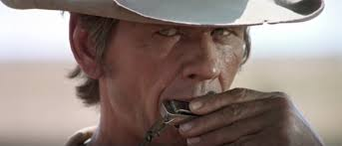
Once Upon a Time in The West - Charles Bronson - Harmonica
Vera Cruz , Charles Bronson’un Charles Buchinsky adıyla oynadığı son film ve mızıka çaldığı ilk filmdir. Yıllar sonra çevirdiği ‘Bir Zamanlar Batıda’ filminde Harmonica takma isimli bir karakteri canlandırmış ve ağzından düşürmediği mızıkasıyla tanınmıştır.
Harmonica • Charles Bronson • Once Upon a Time in the West

Slide 19
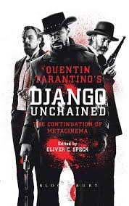
Django Unchained (Zincirsiz)
Quentin Tarantino’nun yazıp yönettiği 2012 yapımlı filmde Jamie Foxx, Christopher Waltz ve Leonardo Di Caprio başrolleri paylaşmaktadırlar.
Zincirsiz, Köle Django’nun Alman asıllı ödül avcısı Dr. King Schultz ile yolunun kesişmesiyle başlıyor. Django, eski efendisini ölü ya da diri ele geçirmek isteyen Schultz ile anlaşmaya varır ve özgürlüğü karşısında Brittle kardeşleri kendisine getirme sözü verir

Slide 20
Django Unchained
Bu film de Vera Cruz gibi sıpagetti Western türünde çekilmiş bir film.
Her iki film de bir sosyal adaletsizliği arka fon olarak kullanmakta; Vera Cruz filminde Meksika’daki sömürü düzeni, Zincirsiz’de ise kölelik anlatılıyor.
Şiddet konusunda Vera Cruz, Tarantiono’nun filmlerine ilham vermiş filmlerden biri olarak kabul ediliyor.
Dr. King Schultz ile Django partnerliği de Joe ile Ben arasındaki ilişkide olduğu gibi hem dramatik, hem de mizahi öğeler barındırıyor.

Slide 21
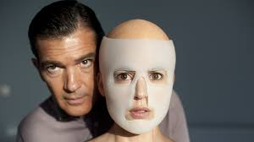
İçinde Yaşadığım Deri
2011 yapımlı Pedro Almodovar’ın yazıp yönettiği , Antonio Banderas ve Elena Anaya’nın başrollerini paylaştığı filmde ana karakterin adı Vera Cruz’dur, bunu bir sahnede “Benim adım Vicente değil, Vera, Vera Cruz. Ve ben her zaman bir kadındım! ” diye haykırır.
Almodovar, filmlerinde sık sık eski filmlere ve klasik Hollywood sinemasına atıflar yaptığı için bu ismin bir tesadüf olmadığı düşünülmektedir.
Vera Cruz fiziksel şiddete ve çatışmalara odaklanırken , İçinde Yaşadığım Deri , içsel çatışmalar ve psikolojik şiddete yoğunlaşır. Bu isim tematik zıtlığı göstermeyi hedefliyor olabilir.

Slide 22
Referanslar
https://www.academia.edu/86364636/_Filmed_Entirely_in_Mexico_Vera_Cruz_1954_and_the_Politics_of_Mexico_in_American_Cinema
https://www.combustiblecelluloid.com/classic/veracruz.shtml
https://westernsontheblog.blogspot.com/2013/06/vera-cruz-1954.html
http://www.screeningthepast.com/issue-10-first-release/aldrich-leone-and-vera-cruz-style-and-substance-over-the-border/
http://www.imdb.com
https://www.rottentomatoes.com/
http://www.beyazperde.com
http://www.chatgpt.com
https://jeffarnoldswest.com/2019/02/vera-cruz-ua-1954/
https://en.wikipedia.org/wiki/Vera_Cruz_(film)
https://trailersfromhell.com/vera-cruz-2/
https://academic.oup.com/yale-scholarship-online/book/17584/chapter-abstract/175208749?redirectedFrom=fulltext

Slide 23
Teşekkürler …

